Slide 1
ΣΥΜΒΟΥΛΕΥΤΙΚΗ ΚΑΙ ΑΝΑΠΗΡΙΑ

Slide 2
ΑΝΑΠΗΡΙΑ
Ο ορισμός ή καλύτερα η περιγραφή του φαινομένου της αναπηρίας συχνά προκαλεί σύγχυση από τη διαφορετική χρήση ορολογιών. Οι αμφιβολίες ξεκινούν από την έλλειψη μιας καθολικά εφαρμόσιμης αρχής ή αναφοράς, με βάση την οποία να καθίσταται εφικτή η
αξιολόγησή της. Η πολυπλοκότητα και ο δυναμισμός του φαινομένου
είναι γεγονός. Οι περισσότεροι ειδικοί, αν και πάντοτε εκφράζουν με τις θεωρίες τους την ιδεολογική τους θέση, καταλήγουν να συμφωνούν στο ότι η αναπηρία:
Είναι μια κατάσταση που είτε υπάρχει εκ γενετής είτε είναι επίκτητη,
Είναι μια λειτουργική βλάβη, που δυσκολεύει ουσιαστικά τη ζωή του ατόμου,
Είναι συνέπεια βλάβης, των λειτουργιών ή της ανάπτυξης, ή τραυματικών επιδράσεων των συστημάτων στάσης ή κίνησης (Κανατάς 2005).

Slide 3
Άλλοι ερευνητές, όπως ο Jantzen, αναφέρουν
«ότι η αναπηρία δεν μπορεί να θεωρείται ένα φυσικό φαινόμενο. Γίνεται φανερή και αρχίζει να υπάρχει ως αναπηρία μόνον από τη στιγμή που κάποια γνωρίσματα και χαρακτηριστικές εκδηλώσεις των γνωρισμάτων
ενός ατόμου συγκριθούν προς τις εκάστοτε αντιλήψεις για το ελάχιστο
όριο των υποκειμενικών και των κοινωνικών ικανοτήτων» (Κανατάς, 2005).
«Σύμφωνα με τον Δημητρόπουλο (1995) «άτομο με ειδικές ανάγκες είναι το άτομο το οποίο δεν είναι σε θέση να συμμετέχει σ' όλες τις
δραστηριότητες και να απολαμβάνει όλων των αγαθών που προσφέρει στα υπόλοιπα μέλη της η κοινωνία στην οποία ζει εξαιτίας της κατάστασης κάποιου ή κάποιων από τα ψυχοσωματικά ή κοινωνικά χαρακτηριστικά του».

Slide 4
«Ο Bleidick (1976) ορίζει το ανάπηρο άτομο:
βάσει μιας αθεράπευτης μειονεκτικότητας π.χ. εγκεφαλική
παράλυση (ορισμός προσανατολισμένος στο άτομο)
βάσει των προσαπτόμενων διαδικασιών της συμπεριφοράς και των προσδοκιών της κοινωνίας π.χ. χοντρός, μύωπας κ.α. (ορισμός προσανατολισμένος στην αλληλεπίδραση)
βάσει ενός υποχρεωτικού εκπαιδευτικού-επαγγελματικού
διαχωρισμού, π.χ. ειδικός μαθητής
(ορισμός
προσανατολισμένος στο εκπαιδευτικό σύστημα)
βάσει της παραγωγής και των ταξικών σχέσεων της κοινωνίας (ορισμός προσανατολισμένος στην πολιτική οικονομία π.χ. μέσω της αναμενόμενης απόδοσης της κοινωνίας»

Slide 5
ΣΥΓΧΡΟΝΑ ΠΛΑΙΣΙΑ ΘΕΩΡΗΣΗΣ ΤΗΣ ΑΝΑΠΗΡΙΑΣ
Επί του παρόντος υπάρχουν δύο βασικά πλαίσια αντίληψης και ανάλυσης της αναπηρίας, σχεδιασμένα από την Παγκόσμια Οργάνωση Υγείας (Π.Ο.Υ.).

Slide 6
Το αρχικό ICIDH (International Classification of Impairments, Disabilities and Handicaps) και το πιο πρόσφατο ICIDH – 2 (International Classification of Impairments, Activities and Participation).
«Με βάση την πρώτη ταξινόμηση (ICIDH) η αναπηρία αποτελείται από τρία ξεχωριστά αλλά αλληλοσυνδεόμενα μέρη, τα οποία ορίζονται ως εξής:
Βλάβη: Κάθε προσωρινή ή μόνιμη απώλεια ή ανωμαλία, μιας σωματικής κατασκευής ή λειτουργίας, είτε φυσιολογική είτε ψυχολογική. Μια βλάβη είναι μια ενόχληση που επηρεάζει τις λειτουργίες που είναι βασικά διανοητικές (μνήμη, συνείδηση) ή αισθητήριες, εσωτερικά όργανα (καρδιά, νεφρό) κεφάλι κορμός και άκρα.
Αναπηρία: Περιορισμός ή ανικανότητα να πραγματοποιηθεί μια δραστηριότητα με ένα τρόπο ή μια σειρά πράξεων, που θεωρούνται φυσιολογικές για ένα ανθρώπινο ον, κυρίως αποτέλεσμα μιας βλάβης.
Μειονέκτημα: Είναι το αποτέλεσμα μιας βλάβης ή αναπηρίας που περιορίζει ή εμποδίζει την εκπλήρωση ενός ή αρκετών ρόλων που
θεωρούνται φυσιολογικοί και εξαρτώνται από την ηλικία, το φύλο και κοινωνικούς και πολιτιστικούς παράγοντες (World Health Organization
2001).

Slide 7
Αναφορικά με το δεύτερο πλαίσιο αναφοράς (ICIDH – 2), σχεδιάστηκε από τον Π.Ο.Υ. σε μια προσπάθεια να βελτιώσει το πρώτο σύστημα, ανταποκρινόμενο σε
κριτικές που είχε αρχικά δεχτεί και λαμβάνοντας υπόψη
τις εμπειρίες που αποκτήθηκαν από την χρήση του
πρώτου.
«Στα πλαίσια επομένως αυτού, η αναπηρία αποτελεί έναν ευρύτερο όρο, που καλύπτει τρεις επιμέρους διαστάσεις του:

Slide 8
Σωματικές δομές και λειτουργίες = η διάσταση του
σώματος συνδέεται με μια βλάβη ή με μια απώλεια ή ανωμαλία της σωματικής δομής ή με μια φυσιολογική ή ψυχολογική λειτουργία π.χ. απώλεια νεφρού.
Ατομικές δραστηριότητες = η δραστηριότητα είναι η φύση και η έκταση της λειτουργικότητας σε ατομικό επίπεδο. Οι δραστηριότητες μπορούν να μειωθούν στη φύση τους, στη διάρκεια ή στην ποιότητά τους, π.χ. αυτοεξυπηρέτηση, διατηρώντας την εργασία.

Slide 9
Συμμετοχή στην κοινωνία = αναφέρεται στη φύση και στην έκταση της συμμετοχής του ατόμου σε καθημερινές καταστάσεις που έχουν σχέση με δραστηριότητες και άλλους παράγοντες. Η συμμετοχή είναι δυνατό να
περιοριστεί στη φύση της, στη διάρκεια και στην ποιότητά της, π.χ. συμμετοχή σε δραστηριότητες της κοινότητας, όπου ζει το άτομο, απόκτηση άδειας οδήγησης, κλπ.»
(Λεπίδα, 2003, 4-5).

Slide 10
Η ανάγνωση των παραπάνω καθιστά σαφές ότι η αναπηρία
είναι ένα πολύπλοκο, πολυπρισματικό φαινόμενο. Δεν πρόκειται απλώς για ένα προσωπικό χαρακτηριστικό, αλλά ουσιαστικά για ένα «κενό» μεταξύ ατομικών παραγόντων και κοινωνικών – περιβαλλοντικών απαιτήσεων. Το «κενό» αυτό δημιουργείται εφόσον το κράτος δεν έχει ορίσει τις απαιτούμενες συνθήκες, ώστε να παρέχεται στα άτομα με αναπηρίες ένα περιβάλλον δομημένο, στο οποίο να μπορούν να αναπτυχθούν και να
λειτουργήσουν ως ισότιμοι πολίτες. Η μερίδα εκείνη των επιστημόνων που συμμερίζεται την συγκεκριμένη προσέγγιση (δηλαδή εξετάζει την αναπηρία ατομοκεντρικά) τείνει να εστιάζεται αποκλειστικά στις προσωπικές ανικανότητες του ατόμου. Εξηγεί το φαινόμενο «αποστειρώνοντάς το» από το κοινωνικό περιβάλλον, μόνο με βιο-ιατρικές παραμέτρους.

Slide 11
Συνεπώς, η αναπηρία, επιστήμονες, πρέπει να
σύμφωνα με τους παραπάνω
εξεταστεί με βάση τις κοινωνικές,
τις περιβαλλοντικές αλλά και τις ατομικές προοπτικές ταυτόχρονα, εφόσον σε κάποιες περιπτώσεις δεν ευθύνεται μόνο η κοινωνία στο ότι περιορίζεται το άτομο
στις κοινωνικές του δραστηριότητες. αναλύεται το θεωρητικό πλαίσιο των προσέγγισης της αναπηρίας.
Παρακάτω μοντέλων

Slide 12
H ΑΝΑΠΗΡΙΑ ΣΤΗΝ ΕΛΛΑΔΑ –
ΚΟΙΝΩΝΙΟΛΟΓΙΚΟ ΠΡΟΦΙΛ
Τα άτομα που πάσχουν από σωματικές,
αισθητήριες,
νοητικές και διανοητικές διαταραχές αντιπροσωπεύουν κατά μέσο όρο το 12% του πληθυσμού των ευρωπαϊκών
χωρών και στην
959.400 άτομα
Ελλάδα ο αριθμός τους
(9,3% του πληθυσμού)
ανέρχεται σε
σύμφωνα με
στοιχεία της Eurostat.

Slide 13
Από την έρευνα προέκυψε ότι ο μεγαλύτερος αριθμός των ερωτώμενων ανήκαν στην ηλικιακή ομάδα μεταξύ 26-35 ετών (41,3%), ενώ, όσον αφορά στο φύλο των ερωτώμενων, οι περισσότεροι ήταν άνδρες (801 άτομα με αναπηρία ή 57,8% του δείγματος) και 585 (42,2%) γυναίκες.
Ως προς το εκπαιδευτικό επίπεδο, το μεγαλύτερο ποσοστό 35,6% του
δείγματος είναι απόφοιτοι Λυκείου ή ΤΕΣ ή ΤΕΕ. Τα περισσότερα άτομα με αναπηρία που συμμετείχαν στην έρευνα ήταν άγαμοι (967 άτομα ή 69,8%), και το 75,3% των ερωτηθέντων δήλωσαν ότι δεν έχει παιδιά.
Σε σχέση με το είδος της αναπηρίας, από την έρευνα προέκυψε ότι δεν υπάρχει σαφής ποσοτική αποτύπωση του αριθμού των αναπήρων ανά κατηγορία αναπηρίας στη χώρα και επίσης δεν υπάρχει επαρκής και
εμπεριστατωμένη ενημέρωση του κοινωνικού συνόλου για την αναπηρία.
Η έρευνα έδειξε ότι η πρώτη αιτία πρόκλησης της αναπηρίας είναι
συγγενής
Το 55,8% των ερωτηθέντων απάντησε θετικά στην ερώτηση για το κατά
πόσο έχει ανάγκη μόνιμης ιατρικής παρακολούθησης και φροντίδας.

Slide 14
Αξίζει να σημειωθεί ότι η μεγάλη πλειοψηφία των ατόμων με
αναπηρία απέκτησε αναπηρία στην πορεία της ζωής του.
«Τα ποσοστά αυτών των ατόμων με επίκτητη αναπηρία είναι πιο υψηλά στους συνταξιούχους και στα άτομα που ασκούν
χειρωνακτική εργασία. Δεν παρατηρούνται διαφοροποιήσεις ως
προς το φύλο ή την αστικότητα. Υπάρχουν, όμως, διαφοροποιήσεις ως προς το εκπαιδευτικό επίπεδο. Επίσης, οι περισσότεροι από τα άτομα που απέκτησαν αναπηρία στην πορεία της ζωής τους ανήκουν σε νοικοκυριά με χαμηλό εισόδημα. Το εύρημα αυτό
παρουσιάζει μια διαχρονικότητα, αφού όλες οι ποσοτικές έρευνες συμφωνούν με αυτό»

Slide 15
ΟΣΟΝ ΑΦΟΡΑ ΤΙΣ ΣΥΝΘΗΚΕΣ ΔΙΑΒΙΩΣΗΣ, ΤΕΛΕΥΤΑΙΑ ΕΡΕΥΝΑ ΤΗΣ ΕΣΑΜΕΑ ΕΔΕΙΞΕ ΟΤΙ:
Η καθολική πλειοψηφία των ατόμων με αναπηρία στη χώρα μας ζουν με
την οικογένειά τους.
Το 52,6% των ατόμων με αναπηρία καλύπτουν τις βασικές τους ανάγκες από το οικογενειακό εισόδημα, ενώ το σύνολο σχεδόν των υπολοίπων έχουν δικό τους εισόδημα.
Η πλειοψηφία των ατόμων με αναπηρία και των οικογενειών τους δεν έχουν δεχθεί ποτέ κάποια ψυχολογική ή συμβουλευτική υποστήριξη από ειδικούς επιστήμονες.
Ποσοστό μικρότερο του 20% των ατόμων με αναπηρία συμμετέχουν σε
κάποιο σύλλογο ή σωματείο.
Η πλειοψηφία των ατόμων με αναπηρία επίσης δεν έχει κάποια ειδική εκπαίδευση και δεν ξέρει να χρησιμοποιεί ηλεκτρονικό υπολογιστή (ΕΣΑμεΑ, 2008: 17).

Slide 16
ΠΟΙΕΣ ΕΙΝΑΙ ΟΙ ΑΝΤΙΛΗΨΕΙΣ ΣΑΣ ΣΧΕΤΙΚΑ ΜΕ ΤΑ ΑΤΟΜΑ ΜΕ ΑΝΑΠΗΡΙΑ?

Slide 17
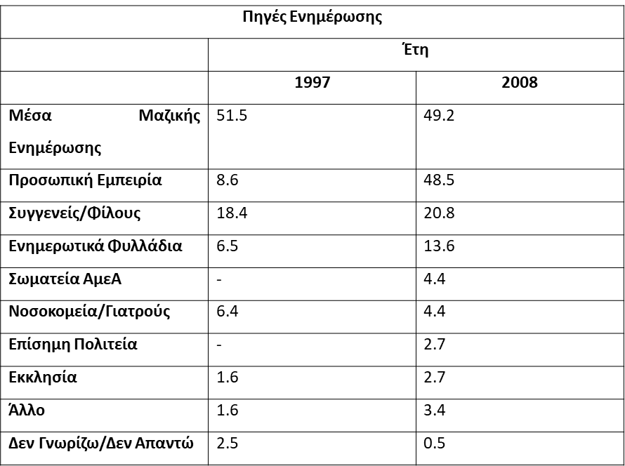
ΣΤΑΣΕΙΣ ΚΑΙ ΑΝΤΙΛΗΨΕΙΣ ΤΗΣ ΕΛΛΗΝΙΚΗΣ ΚΟΙΝΩΝΙΚΗΣ ΓΝΩΜΗΣ ΓΙΑ ΤΑ ΑΜΕΑ

Slide 18
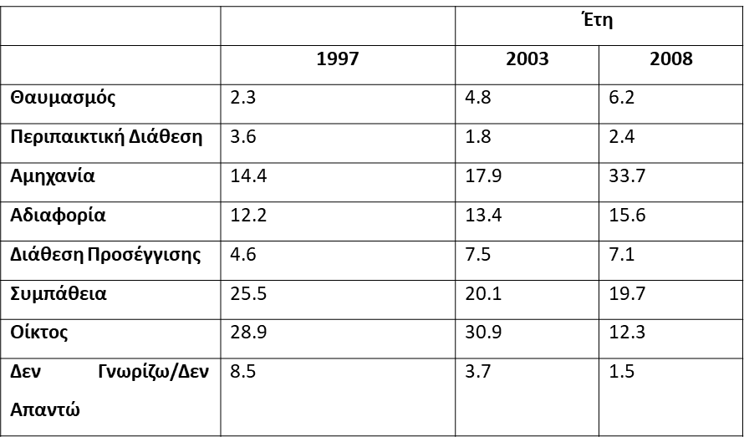
ΣΥΓΚΡΙΤΙΚΟΣ ΠΙΝΑΚΑΣ ΤΩΝ ΣΤΑΣΕΩΝ ΤΗΣ ΕΛΛΗΝΙΚΗΣ ΚΟΙΝΗΣ ΓΝΩΜΗΣ ΕΝΑΝΤΙ ΤΩΝ ΑΤΟΜΩΝ ΜΕ ΑΝΑΠΗΡΙΑ

Slide 19
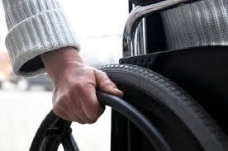
Αλλάζει η συμβουλευτική διαδικασία σε άτομα με αναπηρία?
Κι αν ναι πως?

